Slide 1
2. Článok Viery všeobecnej kresťanskej
Ježiš Kristus - Spasiteľ

Slide 2
Verím v Ježiša Krista, Syna Jeho jediného, Pána nášho, ktorý sa počal z Ducha Svätého, narodil sa z Márie panny, trpel pod Pontským Pilátom, ukrižovaný umrel a pochovaný bol; zostúpil do pekiel, v tretí deň vstal z mŕtvych, vstúpil na nebesá, sedí na pravici Boha Otca všemohúceho; odtiaľ príde súdiť živých i mŕtvych.

Slide 3
Verím v Ježiša Krista, Syna Jeho jediného, Pána nášho, ktorý sa počal z Ducha Svätého, narodil sa z Márie panny,

Slide 4
Kto boli Ježišovi rodičia?
Mária
Svätý Duch

Slide 5
Kto bol Jozef?
Otec Pána Ježiša – „nevlastný“
pozemský otec

Slide 6
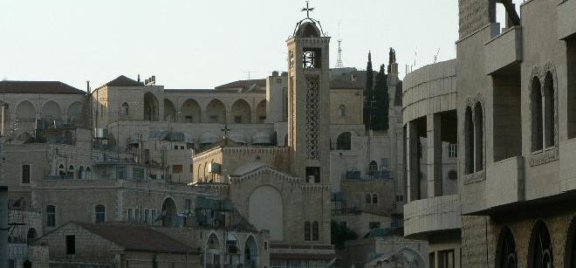
Kde sa Pán Ježiš narodil?
V Betleheme.

Slide 7
Kto sa mu prišiel pokloniť?
Pastieri
Mudrci

Slide 8
Čo sa stalo na ôsmy deň od narodenia?
Simeon a Anna

Slide 9
Kedy sa narodil Pán Ježiš?
Za čias kráľa Herodesa
Za cisára Augusta

Slide 10
Čo chcel urobiť Herodes?
Zabiť Kráľa

Slide 11
Útek do Egypta

Slide 12
V ktorej časti Biblie sa dozvedáme o narodení Pána Ježiša?

Slide 13
Dvanásť ročný v chráme

Slide 14
Ježiš bol
Pravý človek
Pravý Boh

Slide 15
Kto ho Krstil?
Ján Krstiteľ
v rieke Jordán

Slide 16
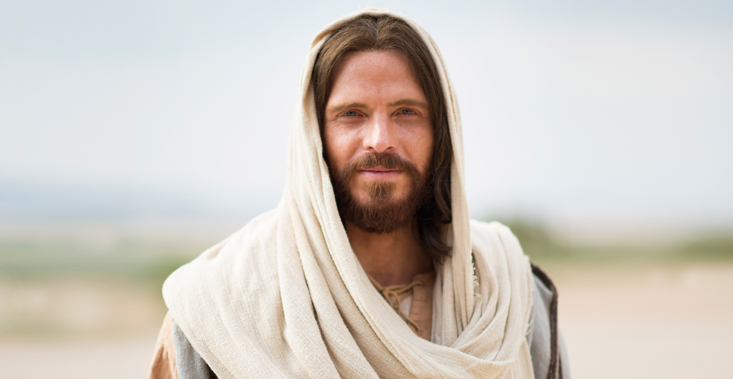
Čo znamená meno Ježiš?
PÁN (JHVH) zachraňuje; PÁN je záchrana
Jahve je spasenie, Spasiteľ, Záchranca

Slide 17
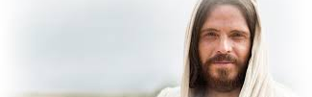
Čo znamená meno Kristus?
Z hebrejského Mesiáš

Slide 18
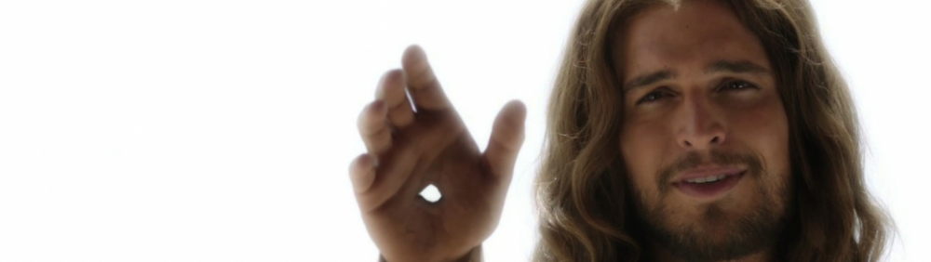
Čo znamená meno Mesiáš?
Pomazaný

Slide 20
Verím v Ježiša Krista, Syna Jeho jediného, Pána nášho, ktorý sa počal z Ducha Svätého, narodil sa z Márie panny,

